Slide 1
Syntéza řeči pro nevidomé
Sandra Tukačová

Slide 2
Syntéza řeči pro nevidomé
Teorie syntézy řeči (Jak to vlastně funguje?)
Historie syntézy řeči u nás
Přehled programů pro TTS
Zkušenosti nevidomého spolužáka
Ukázky hlasů (JAWS)

Slide 3
Syntéza řeči (TTS)
Text-to-Speech
Účel
  Převod textu na mluvenou řeč
  Co nejpřirozenější
výsledek
Typy
  v časové oblasti
  ve frekvenční oblasti
  korpusová
  problémově orientovaná
Fáze syntézy řeči
  Fonetický přepis
  Syntéza fonetické transkripce
  Postprocessing
    intonace
    přízvuk
    časování

Slide 4
Syntéza v časové oblasti
Princip
spojování navzorkovaných řečových segmentů uložených v databázi
Výběr řečových segmentů například z korpusu mluvené řeči
  anotace na fonetické a prozodické úrovni
  automatické vytváření databáze segmentů

Slide 5
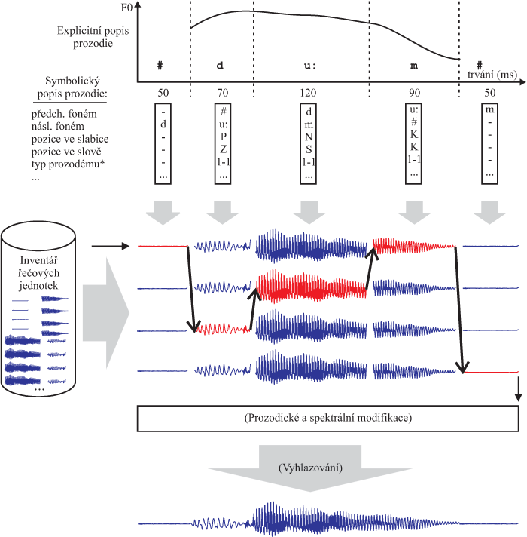

Slide 6
Syntéza ve frekvenční oblasti
Princip
  Napodobení funkce lidského hlasového ústrojí pomocí
  FM syntetizátoru
Generátory simulují hlasivky
Filtry a zesilovače simulují rezonanci v dutinách
Menší paměťové nároky než syntéza v časové oblasti (použití v mobilech)

Slide 7
Problémově orientovaná syntéza
Hlasy v MHD, nádražní rozhlas
Využití rámců a slotů
  Rámec = to co se v promluvě nemění
  Slot = měnící se část

Slide 8
Specifické nároky nevidomých
Potřeba odečítání obrazovky
  Hlášení změn
  Titul okna
  Ovládací prvky v okně
  Pozice v textu a jeho úprava
Hlasový zápisník
Čtecí zařízení (skenner)

Slide 9
Historie
1791- maďarský vědec Wolfgang von Kempelen
  mluvící stroj schopný tvořit nejen slova, ale i krátké věty
  svým vzhledem připomínal dudy
  ovládáním nevytvářel tóny, ale zvuky podobné lidské řeči.
Kempelenův stroj se nedochoval, avšak v londýnském muzeu si podle jeho nákresů postavili přesnou fungující kopii.
Přibližně o osmdesát let později se o jeho zdokonalení pokoušel také Alexandr Graham Bell jako "vedlejší" produkt se mu podařilo vymyslet telefon.
Elektronické zvuky napodobující lidský hlas se podařilo vytvořit teprve ve dvacátém století.
U nás bylo v roce 1975 vyvinuto zařízení, velké asi jako malé pianino, bylo na něm něco kolem tří set ovládacích prvků a mohlo přečíst slovo, které nebylo delší než 16 zvuků.

Slide 10
Historie II
90. léta
  osobní počítače typu PC
  operačním systémem MS DOS
  1994/95 program mluv
  součást prvních verzí odečítače obrazovky KUK
1993
  hlasový výstup, CS-VOICE.
  pro operační systém Windows
  Původně určený pro obecné použití
1995
  WinTalker ve verzi pro prostředí Windows 95.
Mluvící program, HLAS
  Součást screen readeru KUK pro DOS
  přepracován i pro Windows.
1999
  hlasový výstup WinTalker Voice
  určený pro prostředí Windows.
  Používá se dodnes.

Slide 11
Programy pro syntézu řeči příklady
SpeechTech
WinMonitor (brněnská firma)
WinTalker Voice
JAWS

Slide 12
SpeechTech
SpeechTech – Západočeská univerzita v Plzni
  TTS pro telefonní systémy, diktovací software pro justici
  české, slovenské i anglické hlasy
  http://www.speechtech.cz/cs/produkty/synteza-reci.html

Slide 13
WinMonitor
odečítač obrazovky
podporuje brailský řádek
popis aktivních oken a jejich ovládacích prvků
echo klávesnice
lze ho rozšířit pro nové programy podle potřeby
Funkce
  režim Explore – prohlížení Internetu
  FindObject – najdi prvek na displeji
  simulace funkcí myši

Slide 14
WinTalker Voice
hlasový výstup
Nároky
  zvuková karta (monofonní 8 bitů)
  4 MB na disku
  pro Windows XP - procesor o taktu 600 MHz
  RAM 128 MB
echo klávesnice – odezva smazávaných znaků
čtení menu – ne kreslená menu
čtení dialogů - rozsáhlejší seznam není čten celý
  Virtuální okno

Slide 15
JAWS
Odečítací program
Freedom Scientific, USA
jeden z nejoblíbenějších a nejkomplexnějších programů pro zpřístupnění prostředí Windows nevidomým uživatelům.
Jeho přednosti :
  řešení složitějších úkolů (například v aplikacích sady Microsoft Office)
  prohlížení webových stránek v Microsoft Internet Exploreru.
  řečová syntéza v mnoha jazycích
  podpora široké škály braillských řádků.

Slide 16
Praktické zkušenosti nevidomého
Vašek T, 25 let
Student práv na Masarykově univerzitě
V minulosti používal WinMonitor
  Spokojenost
  Vhodné pro začátečníky
Nyní používá JAWS
  Propracovanější
  Přepíná mezi češtinou a angličtinou
  Flexibilita nastavení (co hlásit a co ne)

Slide 17
Problémové oblasti zkušenosti nevidomého
Flashové odkazy
Obrázky
YouTube
Zabezpečené PDF soubory
Rychle se měnící prostředí (Word, chat)
  nedostatečná zpětná vazba

Slide 18

Následující text byl napsán ve Wordu se zapnutým programem JAWS
Děkuji Vám za pozornost, loučí se s Vámi hlas programu JAWS

